Slide 1
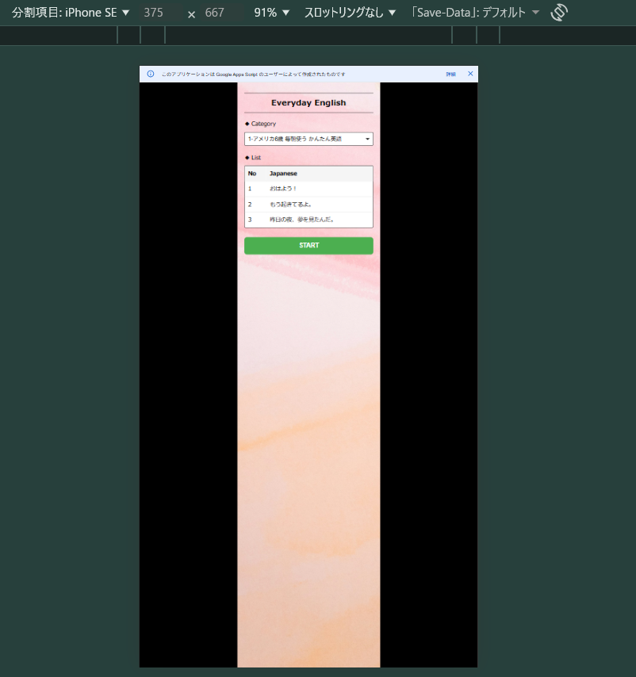

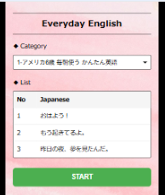

Slide 2
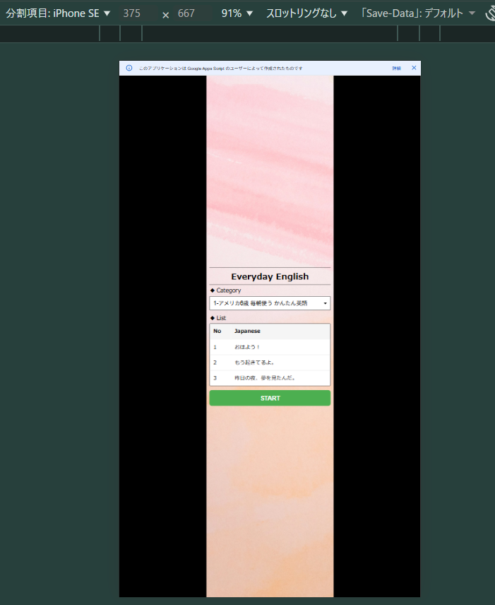
←この部分は上下中央でなく上寄せに変更
←この部分は無駄な余白のためカット

Slide 3
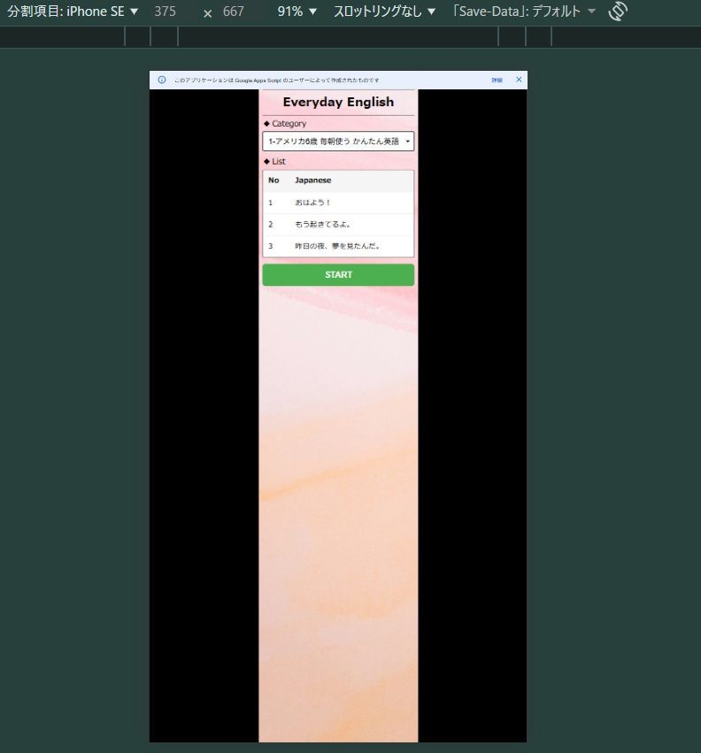
この部分が必要な内容。
しっかりと見えるように
できるだけ画面一杯に表示させたい。
この部分は無駄な余白のためカットする。
表示させないようにするということ。

Slide 4
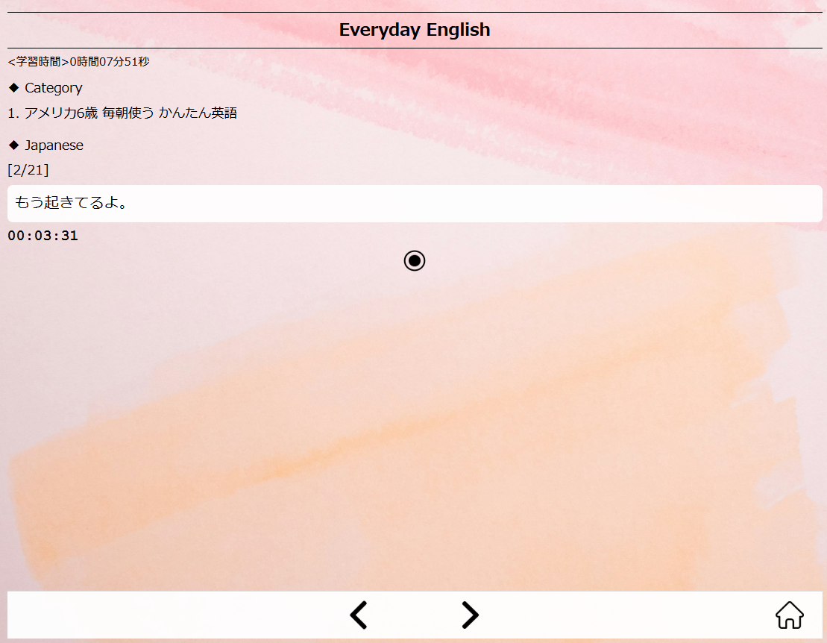

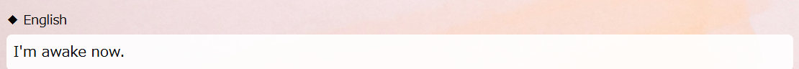
ストップウォッチの位置を変更
二重丸ボタンを削除
Answer （00:03:31）
ストップウォッチをここに表示
二重丸ボタンの代わりにAnswerボタンを設置。
「Answer」の部分は1秒間隔でふわっと点滅させる。
押したらAnswerボタンを消して解答とnoteを表示する。
Answerボタンが押されるまでは＜＞ボタンを灰色で
押せなくする
変更なし

Slide 5
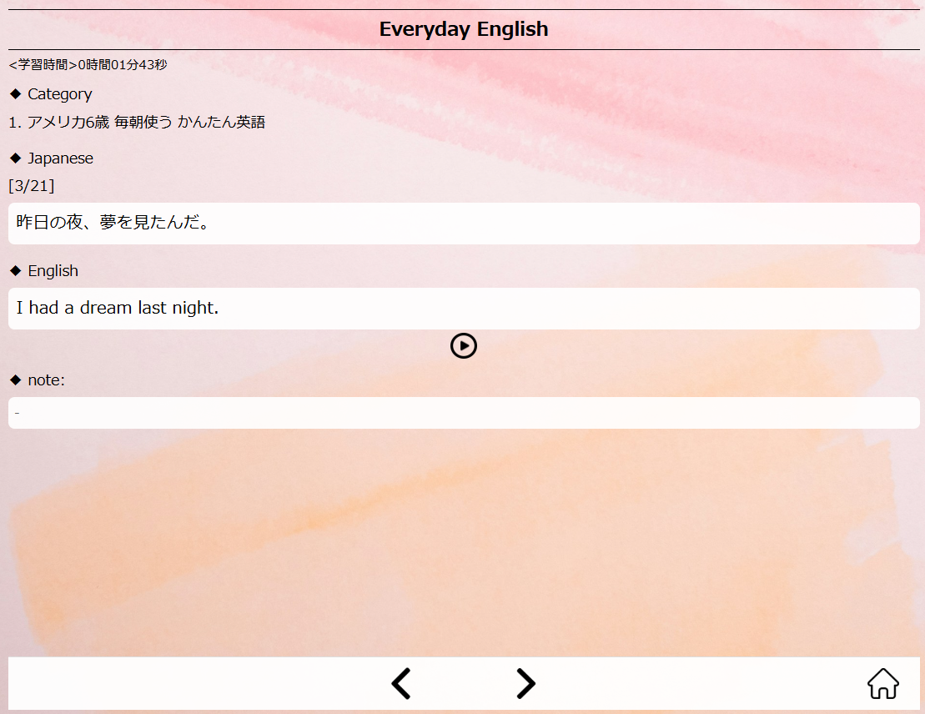
Answerを押したら、その時のストップウォッチの停止時間を
ここに表示する

Slide 6
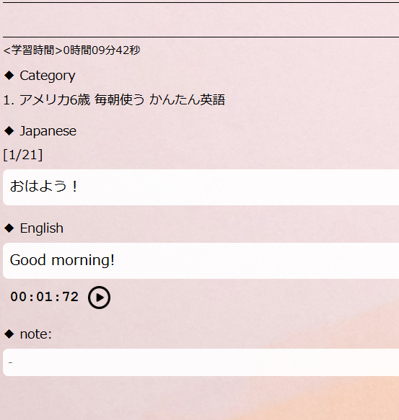
スプレッドシートの列の構成を変更
ここには、Q_Titleの列の情報を反映する
ここには、Answer_Titleの列の情報を反映する
Category List、ポップアップについても
Japanese、Englishという固定の文字ではなく、それぞれ
Q_Title、A_Titleの列の情報を反映する。

Slide 7
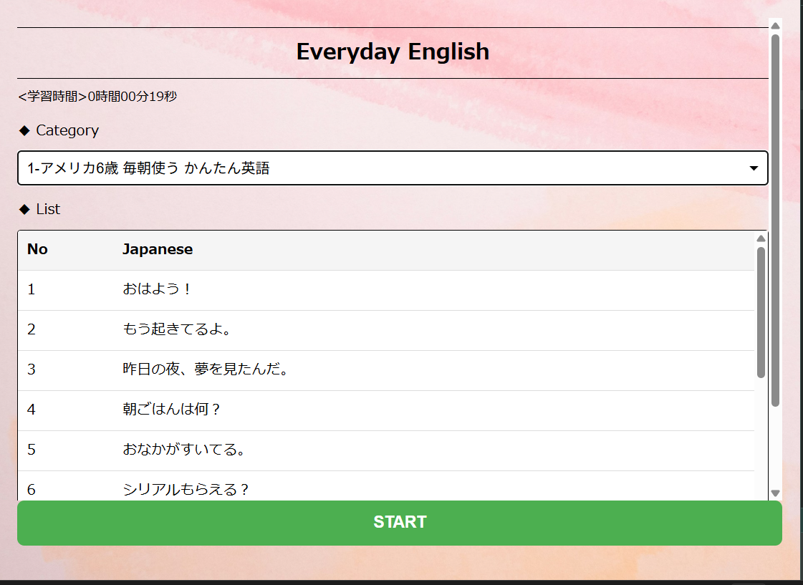
全体のスクロールはさせ
ないように変更。
スクロールの対象は
Listのみとする。
ListとSTARTボタンの
間に背景画像が見れる
ように適切に間隔をとる。
Listの高さを調整する。
STARTボタンの下の
margin-bottomは5pxに変更

Slide 8
